Slide 1
Duonos ir pyrago gaminių receptūros, technologijos kortelės

Slide 2
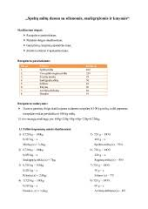
Ši tema apjungia gamybos planavimą ir pradinį gamybos etapą. Tikslus receptūros laikymasis ir preciziškas žaliavų svėrimas yra esminės sąlygos, norint kiekvieną kartą gauti vienodos kokybės gaminį.

Slide 3
Kiekvienas gaminys įmonėje turi turėti oficialų dokumentą – technologinę kortelę. Tai gamybos „instrukcija“, kuria privalo vadovautis darbuotojai.
Technologinės kortelės sudėtis:
Gaminio pavadinimas: Tikslus pavadinimas pagal asortimentą.
Receptūra (išeiga): Nurodomas žaliavų kiekis, reikalingas tam tikram kiekiui tešlos arba galutinių gaminių (pvz., 100 kg tešlos arba 100 vnt. bandelių).
Bruto ir neto svoriai:
  Bruto – žaliavos svoris prieš pirminį apdorojimą (pvz., kiaušiniai su lukštais).
  Neto – grynasis žaliavos svoris, patenkantis į gaminį.
Gamybos eigos aprašymas: Tešlos maišymo trukmė, temperatūriniai režimai, kildinimo laikas, kepimo temperatūra ir trukmė.
Kokybės rodikliai: Kaip turi atrodyti galutinis gaminys (spalva, forma, skonis, kvapas).
Maistinė ir energinė vertė: Baltymai, riebalai, angliavandeniai ir kcal.

Slide 4
Žaliavų svėrimas tešlai užmaišyti
Žaliavų paruošimas (dozavimas) yra pirmasis technologinio proceso etapas. Net nedidelė klaida šiame etape gali sugadinti visą partiją.
Pagrindiniai svėrimo principai:
Tikslumas: Birioms žaliavoms (miltams, cukrui) naudojamos platforminės svarstyklės, o mažo kiekio priedams (druskai, mielėms, prieskoniams) – tikslios elektroninės svarstyklės.
Svarstyklių patikra: Prieš pradedant darbą įsitikinama, kad svarstyklės yra švarios, stovi lygiai ir rodo nulį („tara“ funkcija). Svarstyklės turi būti metrologiškai patikrintos.
Sijojimas: Nors tai mechaninis procesas, miltų svėrimas dažnai vyksta kartu su sijojimu. Tai padeda pašalinti galimas priemaišas ir prisotinti miltus deguonimi (geresnis kildinimas).
Temperatūros kontrolė: Sveriant vandenį, būtina pamatuoti jo temperatūrą pagal technologinėje kortelėje nurodytus reikalavimus (tai lemia tešlos rūgimo greitį).

Slide 5
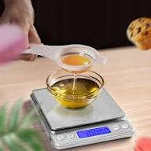
Žaliavų dozavimo tvarka:
Dažniausiai pirmiausia dozuojami skysčiai (vanduo, pienas) arba miltai (priklausomai nuo maišyklės tipo).
Mielės paprastai tirpinamos šiltame vandenyje (jei naudojamos presuotos mielės).
Druska ir cukrus beriami atskirai, kad tiesioginis kontaktas su mielėmis jų nesusilpnintų.
Riebalai paprastai dedami maišymo pabaigoje, kad neslopintų gliuteno tinklo formavimosi.

Slide 6
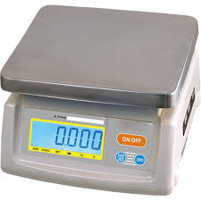
Praktinis patarimas darbuotojui:
Visada naudokite „tara“ (nulinimo) funkciją kiekvienai naujai žaliavai, jei sveriate jas į tą patį indą, tačiau rekomenduojama druską ir mieles sverti į atskirus indelius, kad būtų lengviau ištaisyti klaidą perdozavus.

